Slide 1
CT 200 - Fundamentos de Automata e Linguagens Formais
LR Parser
Ederson Monteiro de Oliveira Donde
Filipe Spuri Ribeiro Silva
Vinícius José Silveira de Souza

Slide 2
Introdução
O que é um parser?
Componente de software responsável por analisar uma sequência de entrada e determinar sua estrutura gramatical segundo uma determinada gramática formal (Análise Sintática).
Parser
String
Parse Tree

Slide 3
Introdução
Algoritmos
Há vários algoritmos para cada classe de linguagem;
Quanto mais abrangente, menos eficiente;
Há diferentes abordagens: top-down, bottom-up, depth-first, breadth-first, shift-reduce...

Slide 4
Parser LR
Algoritmo de parsing para linguagens livres de contexto;
A string de entrada é lida da esquerda para direita (Left to right) produzindo uma derivação mais à direita (Rightmost derivation), por isso LR;
Tenta construir a árvore de derivação a partir dos nós folha (bottom-up)

Slide 5
Parser LR - Tipos
Para evitar o “backtracking or guessing” , o parser LR olha para os símbolos a frente da string de entrada para determinar sua ação (look-ahead sets);
Possui variantes LR(k), onde k é o número de símbolos de look-ahead;
De acordo como o look-ahead set é determinado, o parser pode ser classificado SLR (Simple LR) ou LALR (Look-Ahead LR);
SLR parser calcula o look-ahead set baseado diretamente na gramática;
LALR parser calcula o look-ahead set baseado no grafo de estados do parser e suas transições.

Slide 6
Vantagens
Reporta erros de sintaxe rapidamente;
Tempo proporcional ao tamanho da string de entrada (O(n));
Pode ser gerado automaticamente;
Pode reconhecer todas as linguagens de programação geradas a partir de gramática livre de contexto.

Slide 7
Exemplo - Parser LALR
Parser LALR, (Look-Ahead Left-to-right, Rightmost Derivation), é um tipo de parser LR em que as ações são escolhidas dependendo do próximo símbolo da cadeia.
Baseia-se em três estruturas básicas, conforme abaixo:
LR Parser
=
Forest containing partially built derivation trees
+
Parser Action Table
+
GoTo Table

Slide 8
Parser Action Table
As linhas são rotuladas com os estados e as colunas são rotuladas com os símbolos de entrada;
Para cada par formado pelo estado atual e símbolo de entrada atual existe uma parsing action correspondente;
São definidas 4 parsing actions: Shift, Reduce, Error e Accept

Slide 9
Parsing Actions
Shift: Adiciona um novo nó correspondente ao símbolo atual de entrada e o estado é associado a este.
Reduce: Reduz de acordo com as regras de produção da gramática. As n raízes mais a direita tornam-se descendentes diretos deste novo nó. Associa-se um novo estado a este.
Accept: Parar algoritmo. A árvore de derivação foi construída, a cadeia está de acordo com a gramática.
Error: Algum erro encontrado. Anuncia o erro.

Slide 10
Goto Table
As linhas são rotuladas com os estados e as colunas são rotuladas com os símbolos de entrada;
Para cada par formado pelo estado mais a direita e símbolo de entrada atual é associado um novo estado atual;

Slide 11
Exemplo - Gramática
(1) LIST → LIST ‘,’ ELEMENT
(2) LIST → ELEMENT
(3) ELEMENT → ‘a’
(4) ELEMENT → ‘b’
L(G) - cadeias não vazias de a’s e b’s separados por vírgula.

Slide 12
Exemplo - Tabela de Parse Actions
 | ‘a’ | ‘b’ | ‘,’ | ‘$’
0 | shift | shift | error | error
1 | error | error | shift | accept
2 | error | error | Reduce 2 | Reduce 2
3 | error | error | Reduce 3 | Reduce 3
4 | error | error | Reduce 4 | Reduce 4
5 | shift | shift | error | error
6 | error | error | Reduce 1 | Reduce 1

Slide 13
Exemplo - Tabela de Goto
 | LIST | ELEMENT | ‘a’ | ‘b’ | ‘,’
0 | 1 | 2 | 3 | 4
1 |  |  |  |  | 5
2
3
4
5 |  | 6 | 3 | 4
6

Slide 14
Exemplo - Validando uma entrada (1)
Entrada de exemplo: ‘a,b’
(1)
(1)
LIST
LIST
(2)
ELEMENT
ELEMENT
ELEMENT
(3)
(5)
(4)
(0)
‘a’
(0)
‘a’
(0)
‘a’
(0)
‘a’
‘,’
‘b’

Slide 15
Exemplo - Validando uma entrada (2)
(1)
LIST
(1)
LIST
LIST
(6)
ELEMENT
ELEMENT
ELEMENT
ELEMENT
(5)
‘a’
‘,’
‘b’
‘a’
‘,’
‘b’
(0)
(0)

Slide 16
Construção das Tabelas
São difíceis de serem construídas a mão.
Um dos métodos para se construir as tabelas é o viable prefix.
a,b,b
a,b,b
a,b,b
a,b,b
(1) LIST → . LIST ‘,’ ELEMENT
(2) LIST → . ELEMENT
(3) ELEMENT → . ‘a’
(4) ELEMENT → . ‘b’
(3) ELEMENT → ‘a’ .
(1) LIST → LIST ‘,’.ELEMENT
(1) LIST → LIST ‘,’ELEMENT.

Slide 17
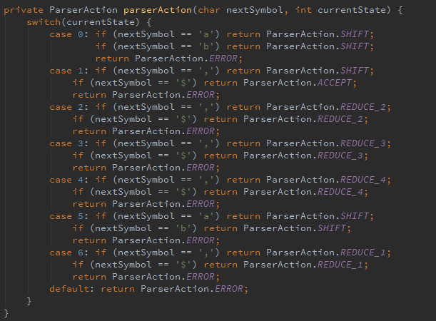
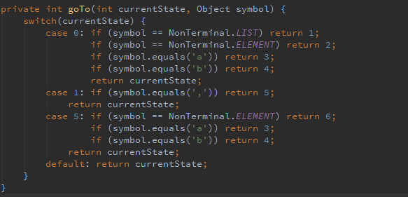
Exemplo - Implementação das tabelas em código

